Slide 1
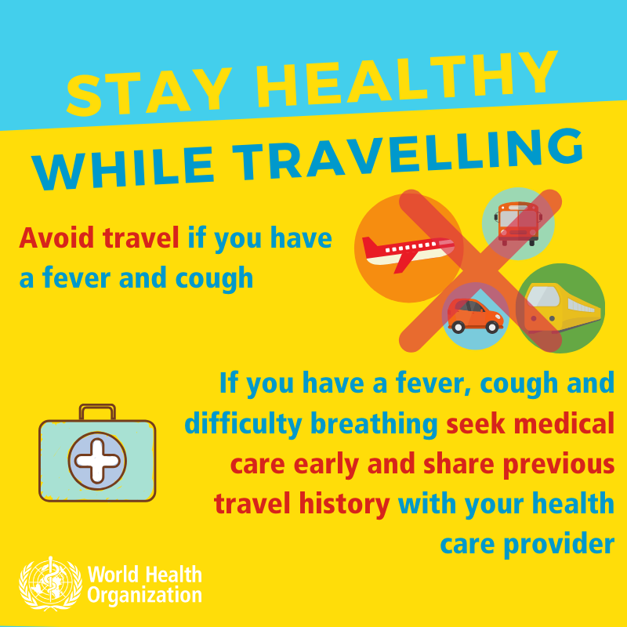
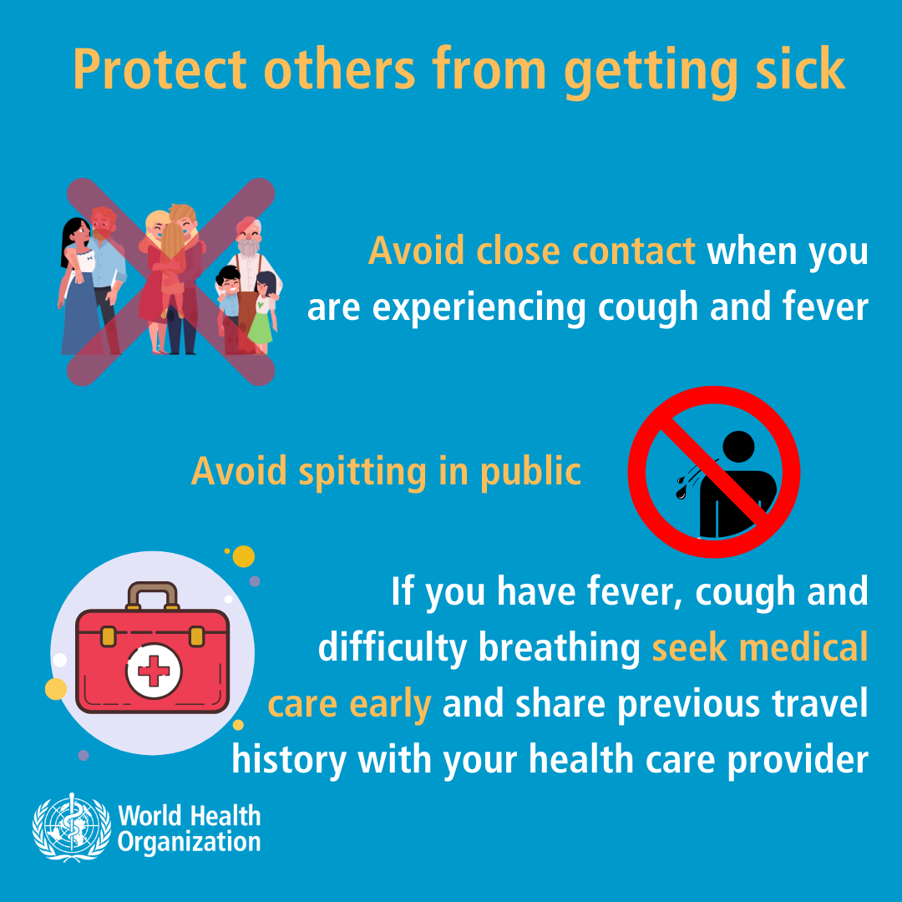
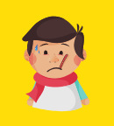

Maradjon egészséges, védjen másokat!
Láz, köhögés esetén kerülje az utazást, a zsúfolt helyeket, ne menjen másokhoz közel. Kerülje a lázas, köhögő embereket.
Gyakran szellőztessen!
Ha lázas, köhög és nehezen veszi a levegőt időben forduljon orvoshoz és mondja el merre utazott mostanában.

Slide 2
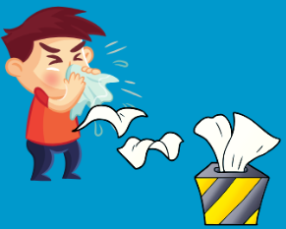
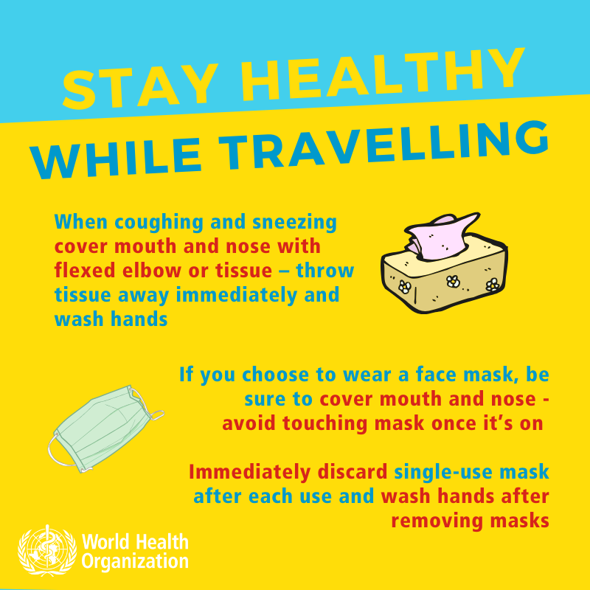

Maradjon egészséges, védjen másokat!
Köhögés, tüsszentés esetén takarja el száját és orrát zsebkendővel vagy könyökhajlatával – a zsebkendőt használat után azonnal dobja el vagy eldobásig zárt tasakba tegye és mosson kezet.
Ha maszkot visel győződjön meg róla, hogy megfelelő az illesztése, takarja az orrát és a száját is – viselés közben ne érintse a maszkot, ne vegye le telefonáláshoz.
Minden használat után azonnal dobja el és mosson kezet.

Slide 3
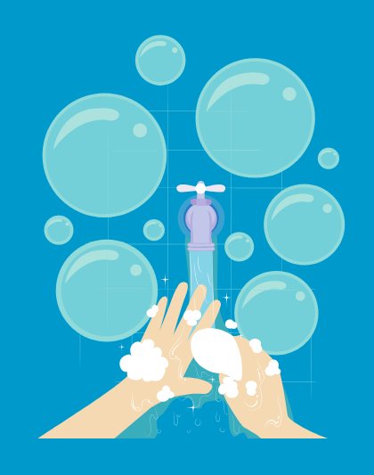
Védje magát és másokat is a megbetegedésektől!
Gyakran mosson alaposan, minimum 20 másodpercig, meleg vízzel és folyékony szappannal kezet, papír kéztörlőt használjon!
Köhögés, tüsszentés, orrfújás után
Kapcsolók, kilincsek stb. érintése után
Ételkészítés előtt, alatt, után
Evés előtt
WC használatot követően
Közlekedés, buszozás, vásárlás után
Állatokkal foglalkozás után, állati termékek érintését követően

Slide 4

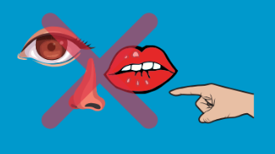
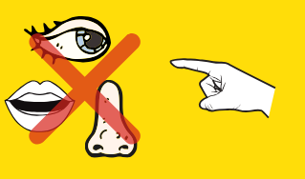
Védje magát és másokat is a megbetegedésektől!
Ha a kéz láthatóan nem szennyezett, használjon gyakran alkohol alapú VIRUCID kézfertőtlenítőszert, mely zsebben hordható, gyógyszertárban, boltokban kapható
Kerülje a szem-orr-száj érintését, főleg szennyezett kézzel, üdvözléskor a kézfogást-puszit !

